Slide 1
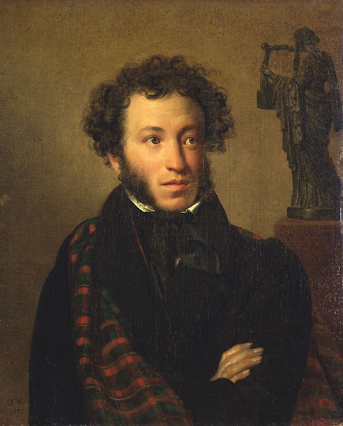
Урок литературного чтения в 4 классе
Подготовил учитель начальных классов : Кондратюк Т.Н.
НОУ « Православная гимназия»

Slide 2
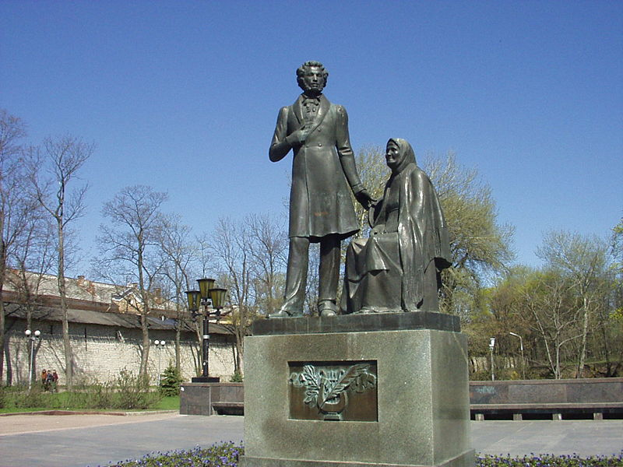
Да будет же ей, этой няне, и от лица русского общества вечная благодарная память. И.С.Аксаков Речь на открытии памятника Пушкину в Москве в1880 году

Slide 3
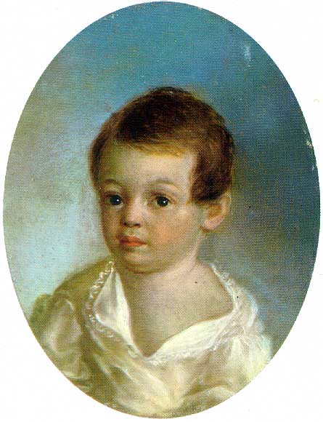
6 июня 1799 года
в Москве в дворянской помещичьей семье Пушкиных родился мальчик, которому суждено было стать одним из величайших поэтов России.
1802 г.

Slide 4
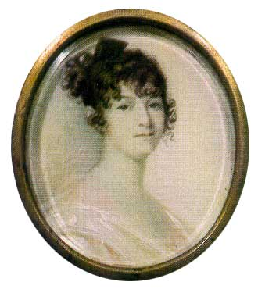
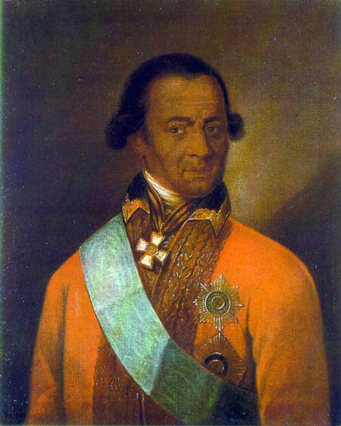
Мать,
Надежда Осиповна, приходилась внучкой арапу Петра I, впоследствии русскому генералу Ганнибалу.
Н.О. Пушкина. 1800-е гг.
Прадедушка,
Абрам Петрович Ганнибал
"Арап Петра Великого"

Slide 5
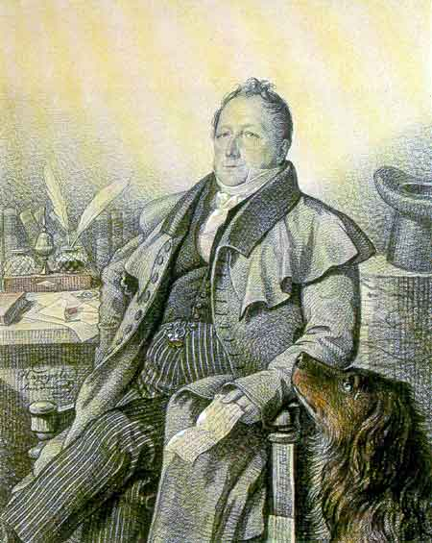
Отец, Сергей Львович, небогатый помещик, человек
образованный, хорошо знал литературу, был знаком со многими русскими писателями и сам немного писал.
С.Л. Пушкин. 1824.

Slide 6
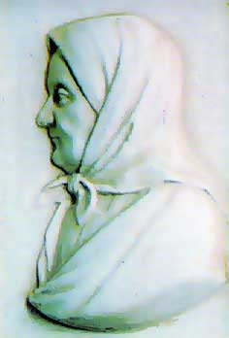
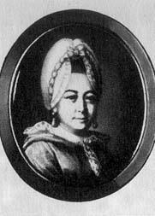
Любовь к родному языку маленькому Пушкину привили бабушка, Мария Алексеевна Ганнибал, превосходно говорившая и писавшая по-русски, и няня Арина Родионовна.
Ганнибал
Мария Алексеевна
Яковлева
Арина Родионовна

Slide 7
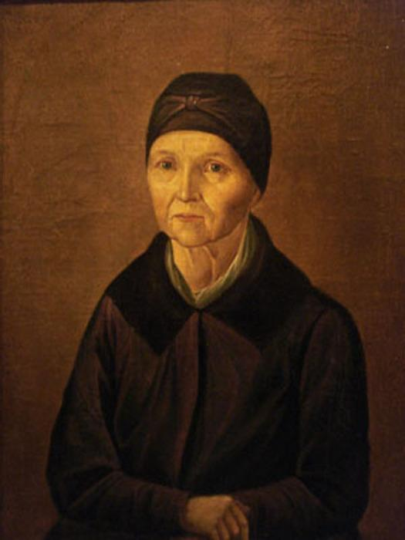
Арина Родионовна Матвеева
(в девичестве Яковлева). 1758 - 1828
Арина Родионовна, крепостная деда поэта, была очень любима
Марией Алексеевной за преданность и расторопность. Сначала она была
няней и кормилицей старшей сестры Ольги, а затем была приставлена
к Саше. Эта простая женщина очень привязалась к маленькому Саше,
и её любовь к нему была безгранично преданной и нежной. У неё он
искал утешения, когда его обижали, она же выгораживала его во всех
проказах.
Она так и сыпала пословицами и поговорками,
знала множество народных песен, поверий, сказок, рассказывала их
языком простым и очень образным.

Slide 8
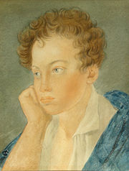
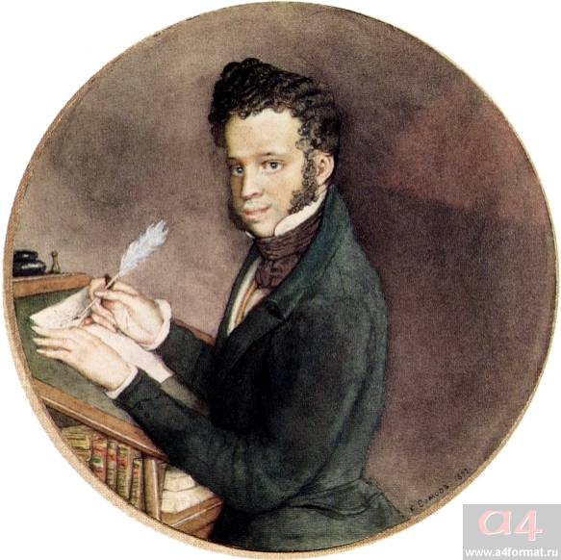
В 12 лет Александр был отвезен учиться в учебное заведение - Царскосельский Лицей под Петербургом.
Лицей был закончен - детство прошло. Началась жизнь. Пушкин переехал в Петербург и поступил в коллегию иностранных дел в чине коллежского секретаря, но служба мало интересовала его. Он увлекался театром, балами, стал участником разных литературных обществ, завел много знакомств.

Slide 9
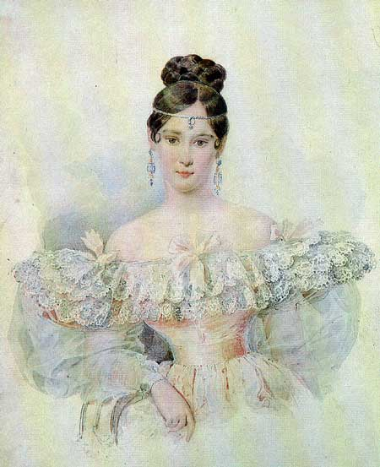
В мае 1829 г. Пушкин
посватался в Москве
к юной красавице
Наталии Николаевне
Гончаровой,
и красавица
стала женой
поэта.
18 февраля 1831 г. в церкви Вознесения Господня состоялось его венчание с Н.Н.Гончаровой.
С середины октября 1831 г. и уже до конца жизни Пушкин с семьей живет в Петербурге.

Slide 10
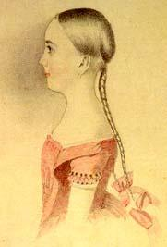
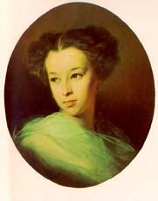
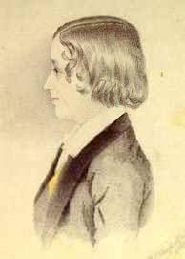
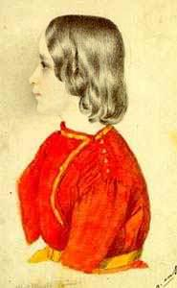
Старшая дочь,
Мария Александровна
Пушкина (1832-1919г.)
Младшая дочь, Наталья Александровна Пушкина (1836-1913г.)
У А.С.Пушкина и Натальи Гончаровой было четверо детей.
Старший сын, Александр Александрович Пушкин (1833-1914г.)
Младший сын, Григорий Александрович Пушкин (1835-1913г.)

Slide 11
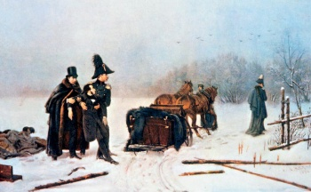
В начале 1834 г. в Петербурге появился француз барон Дантес. Он влюбился в жену Пушкина и стал за ней ухаживать.
8 февраля 1837 года,
в 5-м часу вечера, на Черной речке в Петербурге состоялась роковая дуэль, на которой Пушкин был смертельно ранен.

Slide 12
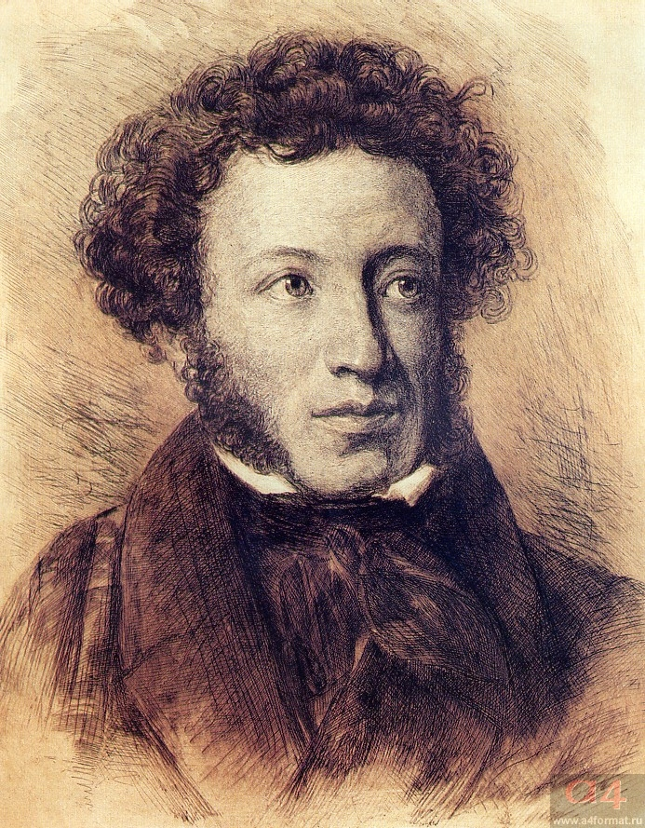
Прожив 2 дня
в страшных
мучениях,
Пушкин
скончался
10 февраля
1837 г.

Slide 13
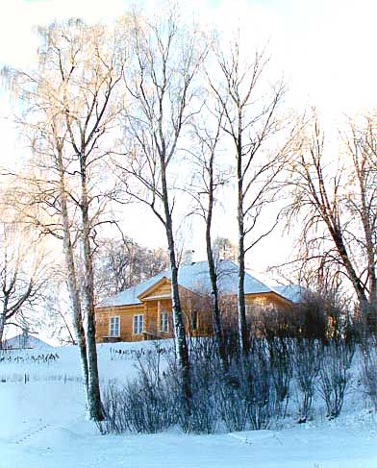
А.С.Пушкин в августе 1824 – сентябре 1826 находился в Михайловском. Пребывание поэта было вынужденным, а круг его общения крайне ограниченным.
Здесь меня таинственным щитом
Святое провиденье осенило,
Поэзия, как ангел-утешитель,
спасла меня
И я воскрес душой!

Slide 14
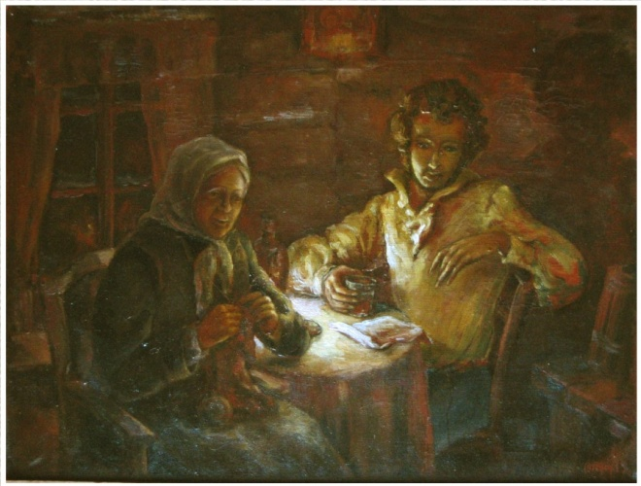
«…вечерами слушаю
сказки моей няни,…
она единственная моя
подруга – и с ней мне
не скучно.»

Slide 15
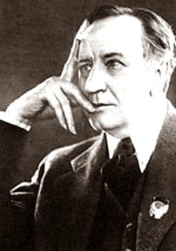
Няне
Подруга дней моих суровых,
Голубка дряхлая моя!
Одна в глуши лесов сосновых
Давно, давно ты ждёшь меня.
Ты под окном своей светлицы
Горюешь, будто на часах,
И медлят поминутно спицы
В твоих наморщенных руках.
Глядишь в забытые вороты
На чёрный отдалённый путь:
Тоска, предчувствие, заботы
Теснят твою всечасно грудь…
Октябрь. 1826
Василий Иванович Качалов (Шверубович)
мастер художественного слова,
артист Московского Художественного театра.

Slide 16
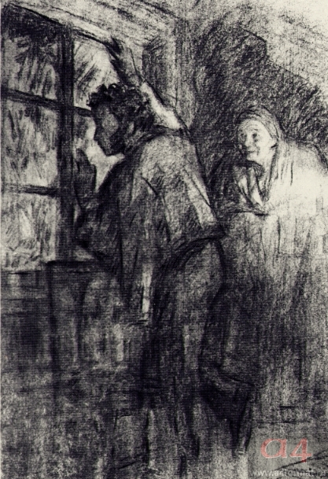
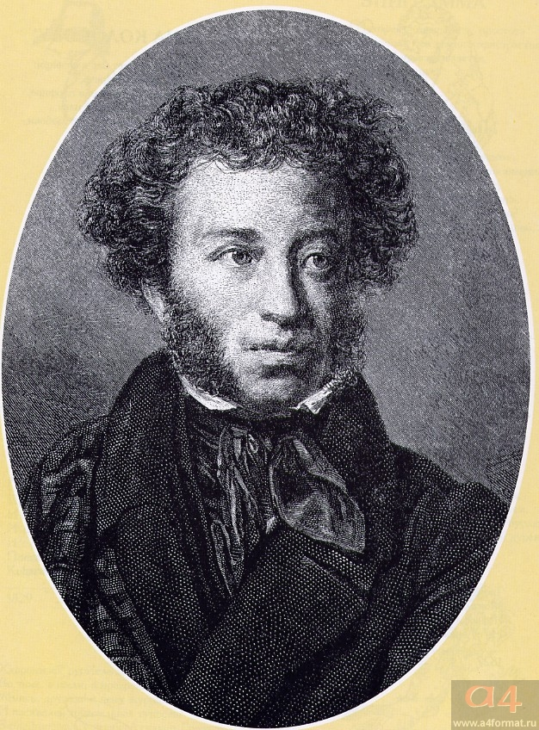
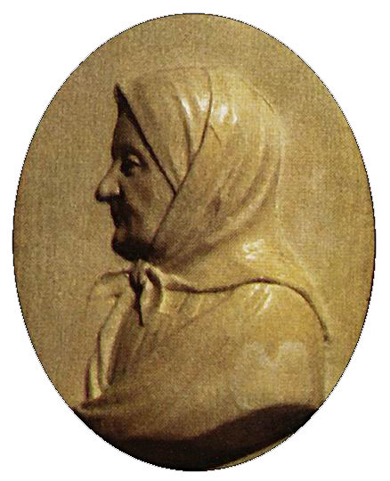
- Настроение стихотворения грустное, печальное, тоскливое.

Slide 17
Жанр произведения - лирика
Лирический герой – личность, чьи мысли и чувства выражены в стихотворении
Послание - стихотворный жанр, обращение к какому-либо лицу

Slide 18
Суровые дни – очень тяжёлые, трудные, тяжкие
(«Словарь русского языка» С.И.Ожегова, стр. 677).
Голубка – ласковое обращение к женщине (стр.118).
Дряхлая (моя) – слабая, немощная от старости (стр. 156).
Светлица – светлая парадная комната в доме (стр. 610).
Воро′ты - устаревшая форма существительного «ворота».
Теснят (заботы грудь) – недомогание, при котором трудно дышать
(стр. 691).
Всечасно (теснят грудь) – постоянно

Slide 19
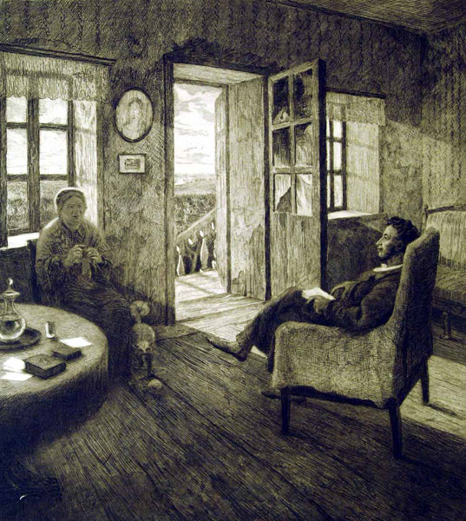
Подруга дней моих суровых,
Голубка дряхлая моя!
-обращение
лирического
героя к няне

Slide 20
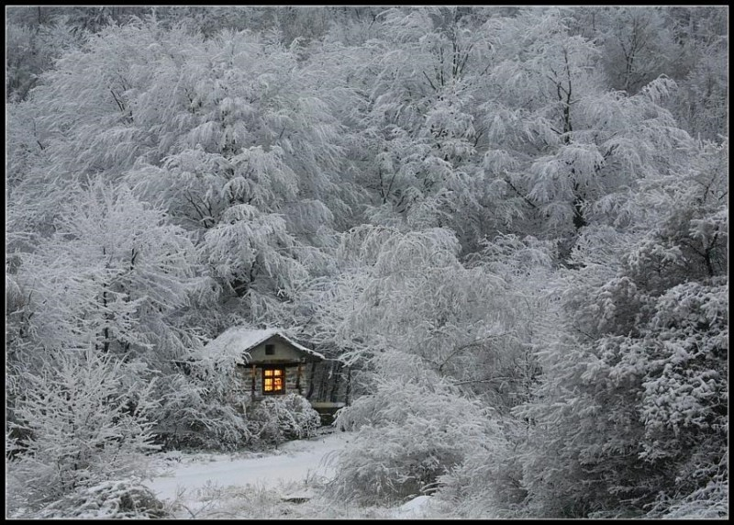
Одна в глуши лесов сосновых
Давно, давно ты ждешь меня.
– строки рисуют
забытый домик
в глуши сосновых
лесов

Slide 21
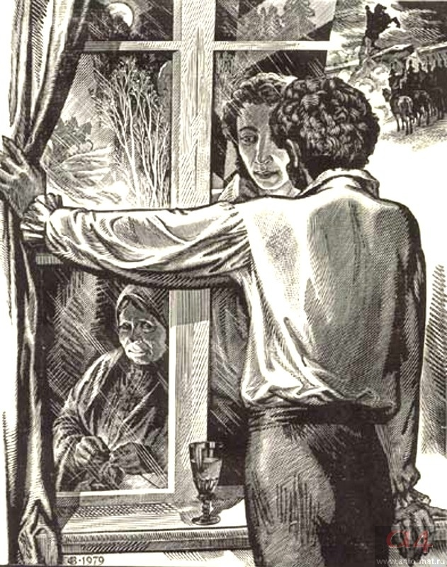
Ты под окном своей светлицы
Горюешь будто на часах,
И медлят поминутно спицы в
Твоих наморщенных руках.
-представляется няня, сидящая у окна и поминутно вглядывающаяся вдаль.

Slide 22
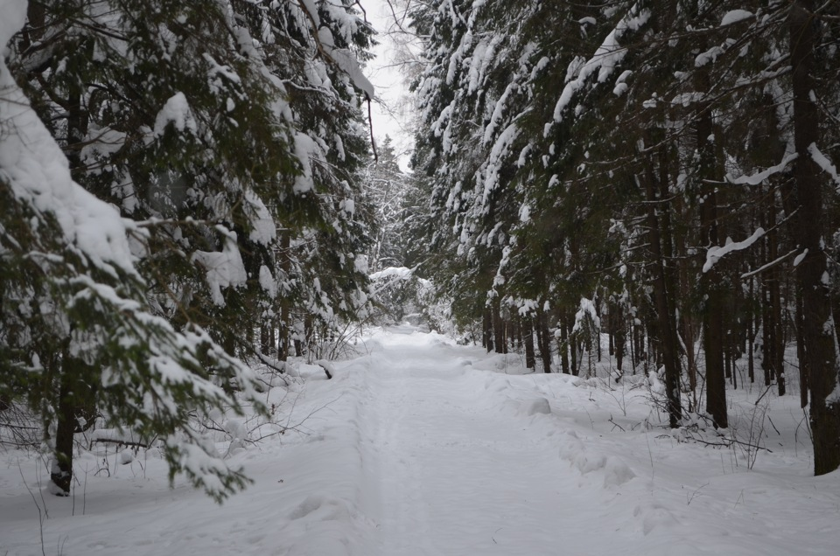
Глядишь в забытые вороты
На черный отдаленный путь:
-кажется, няня подошла к воротам и напряженно смотрит вдаль;
-словно ждёт, что её любимый воспитанник вот-вот приедет.

Slide 23
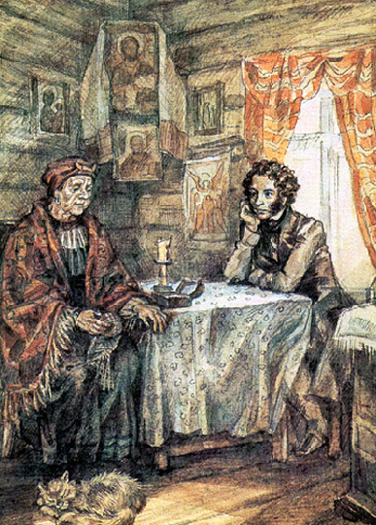
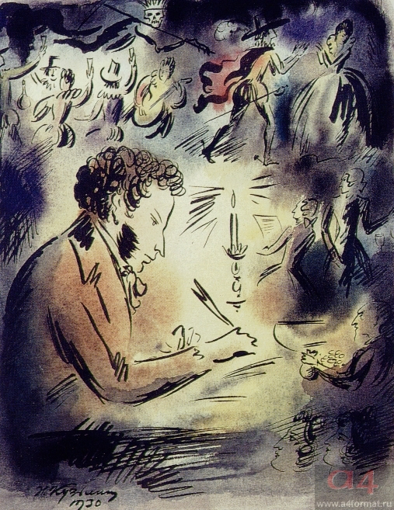
Тоска, предчувствия, заботы
Теснят твою всечасно грудь
– в душе её беспокойство о нём, о воспитаннике,
горестные
предчувствия.

Slide 24
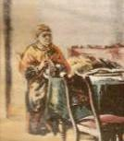
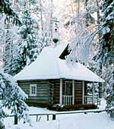
«Няне» 1826 г
Подруга дней моих суровых,
Голубка дряхлая моя!
Одна в глуши лесов сосновых
Давно, давно ты ждешь меня.
Ты под окном своей светлицы
Горюешь, будто на часах,
И медлят поминутно спицы
В твоих наморщенных руках.
Глядишь в забытые вороты
На черный отдаленный путь:
Тоска, предчувствия, заботы
Теснят твою всечасно грудь.
То чудится тебе...
обращение лирического
героя к няне
забытый домик в глуши сосновых лесов
лирический герой словно
видит няню, угадывает
её переживания
душевное беспокойство
няни о своём
воспитаннике
Композиция - построение художественного произведения.

Slide 25
Игра «Литературные исследователи»
Эпитет — слово или целое выражение, которое, приобретает некоторое новое значение или смысловой оттенок, помогает слову (выражению) обрести красочность, насыщенность
Метафора-перенесение свойств одного предмета на другой, например по сходству.
Сравнение – сопоставление одного явления или предмета с другим.

Slide 26
«Няне» 1826 г
Подруга дней моих суровых,
Голубка дряхлая моя!
Одна в глуши лесов сосновых
Давно, давно ты ждешь меня.
Ты под окном своей светлицы
Горюешь, будто на часах,
И медлят поминутно спицы
В твоих наморщенных руках.
Глядишь в забытые вороты
На черный отдаленный путь:
Тоска, предчувствия, заботы
Теснят твою всечасно грудь.
То чудится тебе...

Slide 27
Карточка №1
Знаки препинания | Счёт при паузе | Обозначение
, | раз | I
. - : | Раз, два | II
? ! | Раз, два, три | III
Красная строка | Раз, два, три, четыре | IIII
После прочтения заголовка текста | Раз, два, три, четыре, пять | IIIII

Slide 28
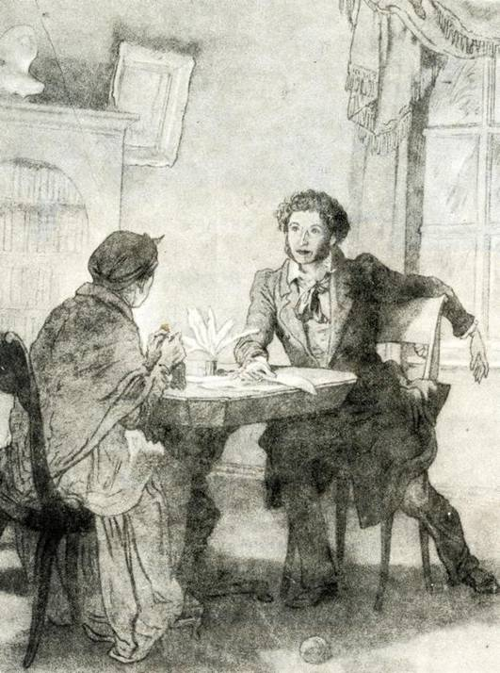
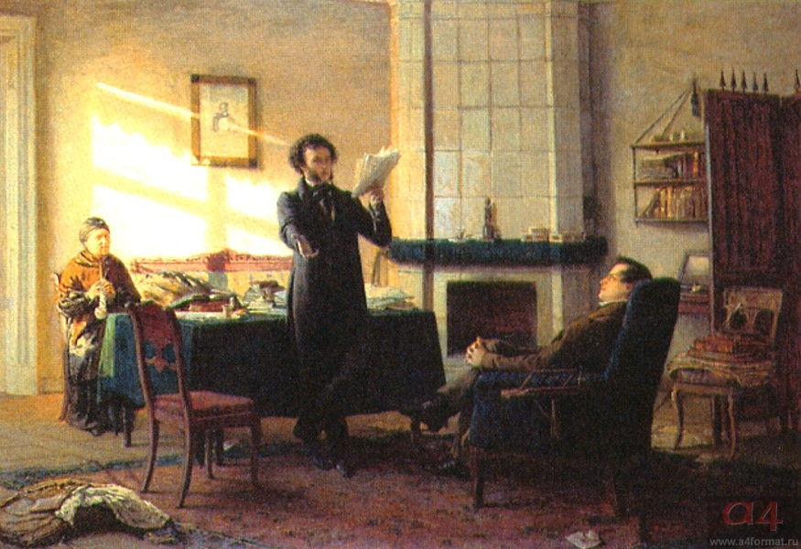
- В произведении передано чувство вины перед няней за долгое отсутствие, страдание от разлуки, выражены нежность, забота, признательность за дружеское участие в дни ссылки, проведенные вместе.

Slide 29
Рефлексия
Работа по карточке №2.
- привязанность,
- любовь,
- жалость,
- сострадание,
- нежность,
- уважение,
- восхищение,
- забота,
- тоска,
- страдание от разлуки,
- чувство вины за долгое отсутствие,
- признательность за время, проведённое вместе,
- благодарность,
- настроение одиночества и тревоги,
- затерянность, заброшенность,
- тихая радость,
-светлая печаль,
- радость, восторг…

Slide 30
Что особенно запомнилось на уроке?
Что понравилось?
Каких целей, поставленных в начале урока, я достиг?
О чём хочется продолжить разговор?
Мне понравилось…
Я понял, что…
Я научился…
Я сегодня работал …
Хочу поговорить о …

Slide 31
Интернет -ресурсы:
http://ppt4web.ru/literatura/njanja-v-zhizni-as-pushkina.html
http://pushkin.ellink.ru/pushkin/push1.asp
http://5klass.net/literatura-6-klass/Pushkin-i-njanja/001-Issledovatelskaja-rabota-na-temu.html
http://prezentacii.com/literatura/670-pushkin-zhizn-i-tvorchestvo.html
http://ria.ru/spravka/20120606/664908480.html
litera865.blogspot.com/2012/10/5_17.html
www/no/ped_master/tkachenko1.htm

